Slide 1
TRIÁNGULOS
CRITERIOS DE CLASIFICACIÓN:
-LONGITUD DE SUS LADOS
-MEDIDA DE SUS ÁNGULOS

Slide 2
¿Que es un triángulo?
Para definir correctamente un triángulo debemos recordar lo que aprendimos en los capítulos anteriores, definición de punto y segmento
Triángulo: dados 3 puntos A B y C, que no pertenezcan a la misma recta, el triángulo ABC es la unión de estos 3 puntos formando los segmentos AB, BC Y AC.
Estos segmentos son los LADOS del triángulo.
Los puntos de unión de los lados se llaman VÉRTICES del triángulo
A
AC lado del triángulo
ABC ángulo de triángulo ABC
C es vértice del ángulo ACB
B
C

Slide 3
Ahora sabemos que los triángulos poseen lados, vértices y ángulos
Por ende podemos clasificar los triángulos en dos categorías:
según la longitud de sus lados
2) según la medida de sus ángulos

Slide 4
Clasificación 1 Según la longitud de sus lados
Un triángulo cuyos 3 lados miden lo mismo se dice EQUILATERO
A
En el triángulo ABC los lados AB = lado BC = lado CA
B
C
X
Y
En el triángulo XYZ el lado XY = lado YZ = lado ZX
Z

Slide 5
Un triángulo con dos lados de igual medida es un triángulo ISÓSCELES
* En este caso el tercer lado (el de medida distinta a los otros dos) se llama “lado basal del triángulo”
A
En el triángulo ABC el lado AB = lado AC y BC lado basal del triángulo
B
C
Q
En el triángulo PQR el lado PQ = lado QR y PR lado basal del triángulo
R
P

Slide 6
Un triángulo cuyos tres lados son de distinta medida es un triángulo ESCALENO
A
En el triángulo ABC el lado AB < lado BC < lado CA → lado AB ≠ lado BC ≠ lado CA
B
C
L
En el triángulo LMN el lado MN < lado LM < lado LN → lado LM ≠ lado MN ≠ lado NL
M
N

Slide 7
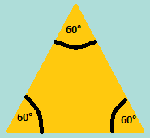
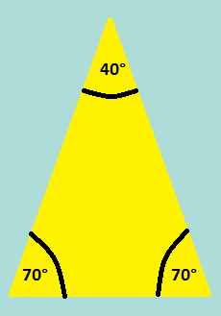
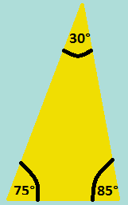
CLASIFICACIÓN 2 Según la medida de sus ángulos
Un triángulo cuyos 3 ángulos interiores miden menos de 90° es un triángulo ACUTÁNGULO
En este triángulo hay dos ángulos de igual medida y uno distinto, pero los tres ángulos miden menos que 90° por lo tanto este triángulo es acutángulo
En este triángulo cada ángulo tiene distinta medida, pero cada una de esas medidas es menor que 90°, por lo que el triángulo es acutángulo
En este triángulo los tres ángulos tienen igual medida → 60°, esto es menor que 90°, por lo que el triángulo es acutángulo

Slide 8
Un triángulo que posee un ángulo recto es un triángulo RECTÁNGULO
*notemos que no puede ocurrir que tenga 2 ángulos rectos (de medida 90°) ya que la suma de los tres ángulos interiores de un triángulo es 180°
75°
90°
90°
45°
30°
45°
15°
90°
60°
en esta clasificación no importa la medida de los ángulos no rectos, si ellos son de igual o distinta medida, la clasificación se basa en la existencia de un ángulo recto

Slide 9
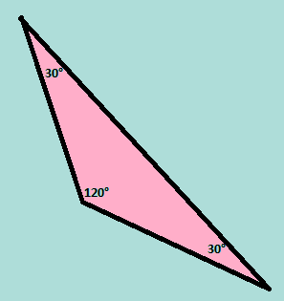
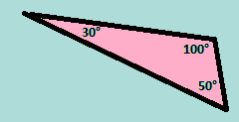
Un triángulo que posee un ángulo obtuso es un triángulo OBTUSÁNGULO
*notemos que no puede ocurrir que tenga 2 o más ángulos obtusos (de medida mayor a 90°) ya que la suma de los tres ángulos interiores de un triángulo es 180°
Este triángulo posee dos ángulos de igual medida (30°) y el tercer ángulo mide 120°, por lo tanto como posee un ángulo obtuso el triángulo es OBTUSÁNGULO
Este triángulo tiene sus tres ángulos de distinta medida, dos de ellos ángulos agudos (30° y 50°) y el tercer ángulo mide 100° ángulo obtuso, por lo que el triángulo es OBTUSÁNGULO

Slide 10
Fin
Este material fue desarrollado por:
Marcela Williams Navarrete
Luis Castillo Sepúlveda
Estudiantes de pedagogía en matemática y computación (PMyC) de la universidad de Concepción, (UDEC)
Concepción, Chile.
Copyright ®

